Slide 1
GIẢI PHẪU SINH LÝ HỆ THẦN KINH
Giảng viên: Trần Khánh Phú

Slide 2
MỤC TIÊU
1. Mô tả được hình thể ngoài, hình thể trong và chức năng của hệ thần kinh trung ương.
2. Kể tên và trình bày được chức năng của 12 đôi dây thần kinh sọ não.
3. Chức năng của hệ thần kinh thực vật.

Slide 3
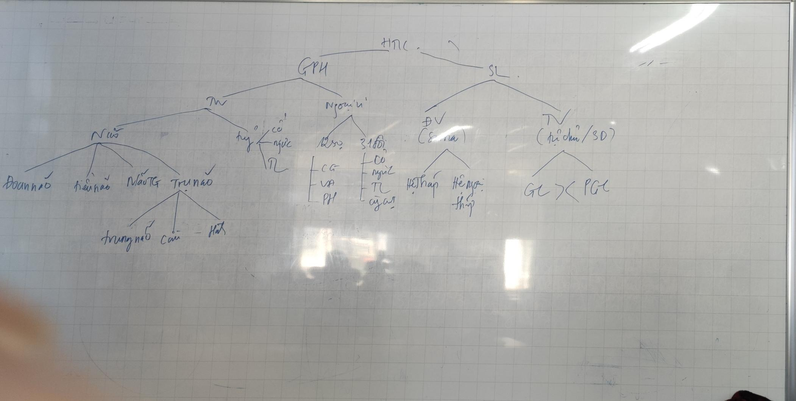

Slide 4
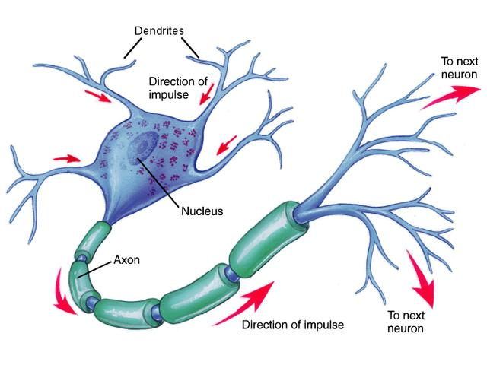
TUA GAI
THÂN
HƯỚNG DẪN TRUYỀN
ĐẾN NEURON KẾ TIẾP
SỢI TRỤC

Slide 5
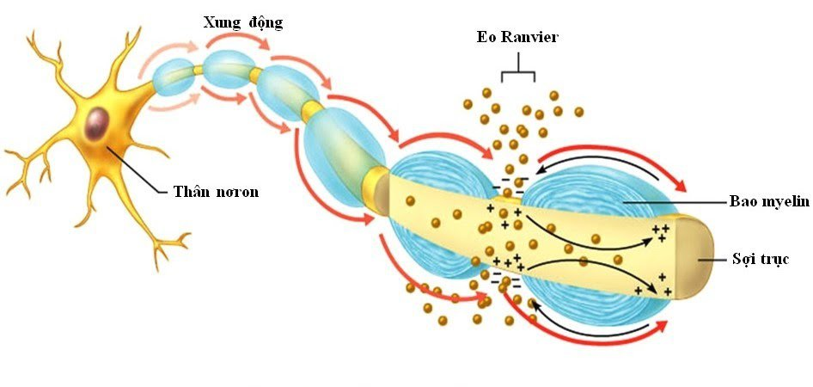
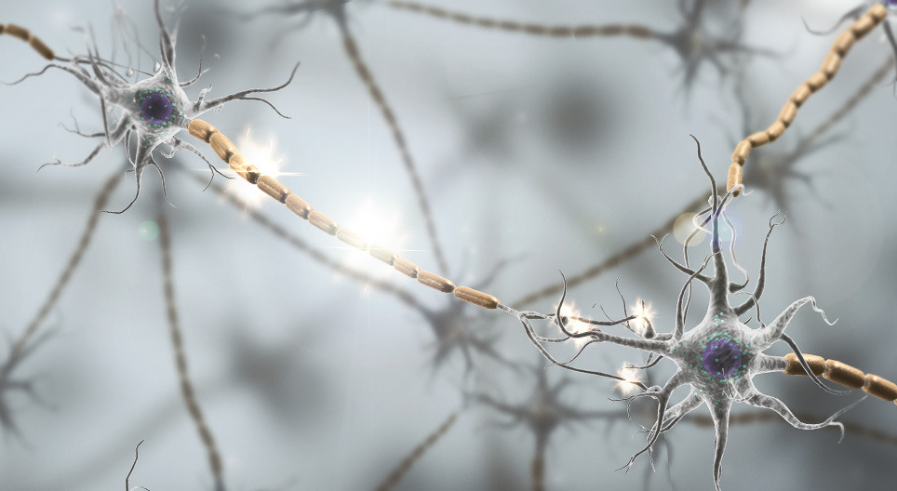

Slide 6
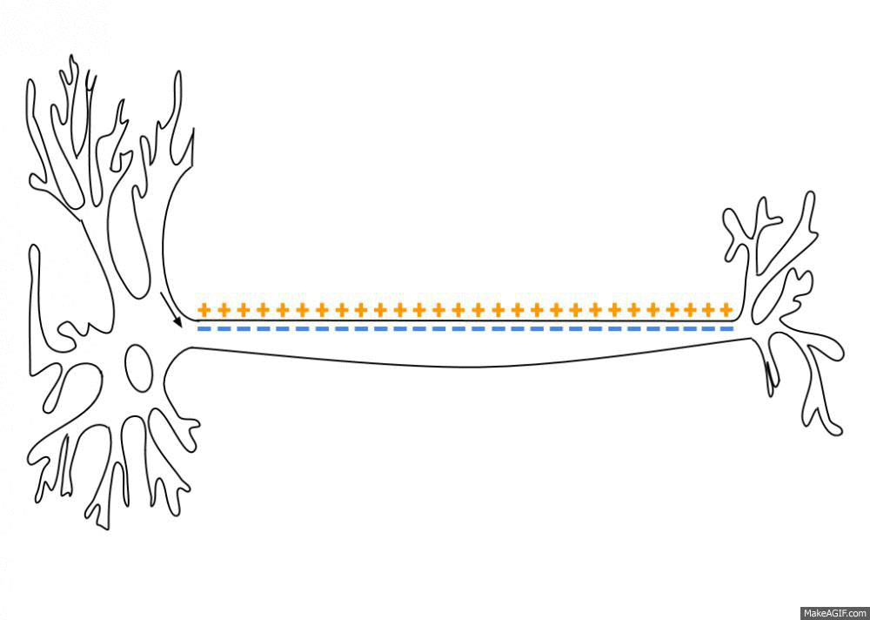

Slide 7
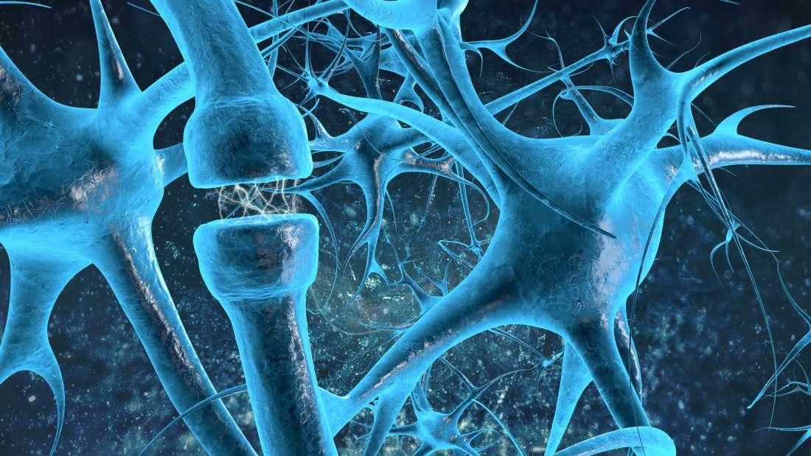

Slide 8
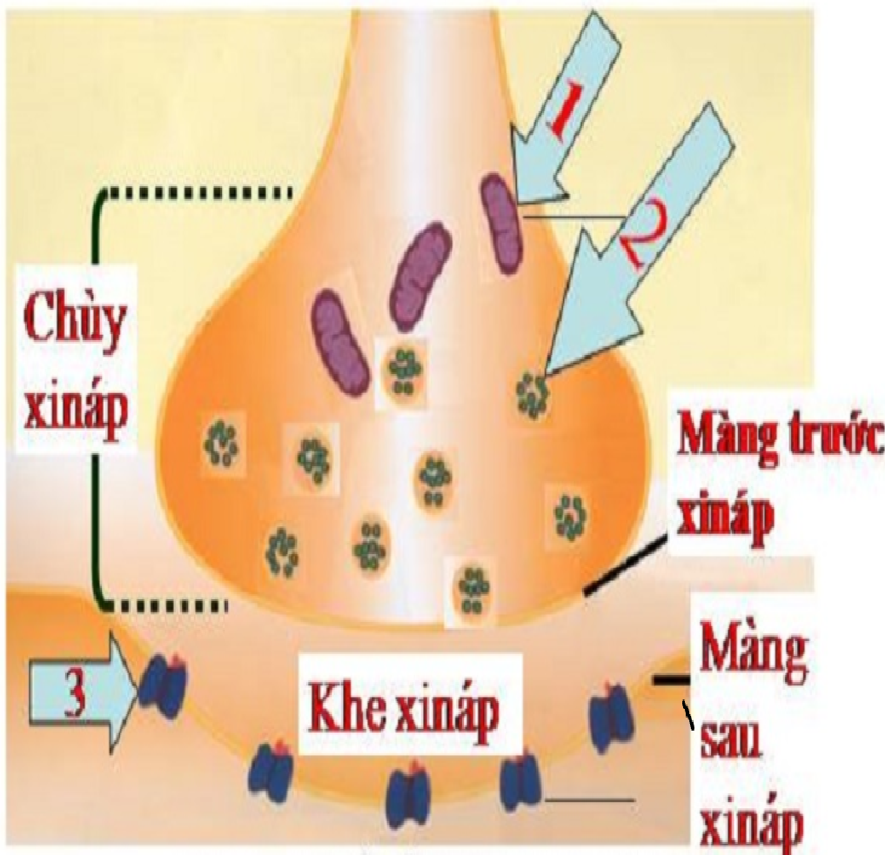
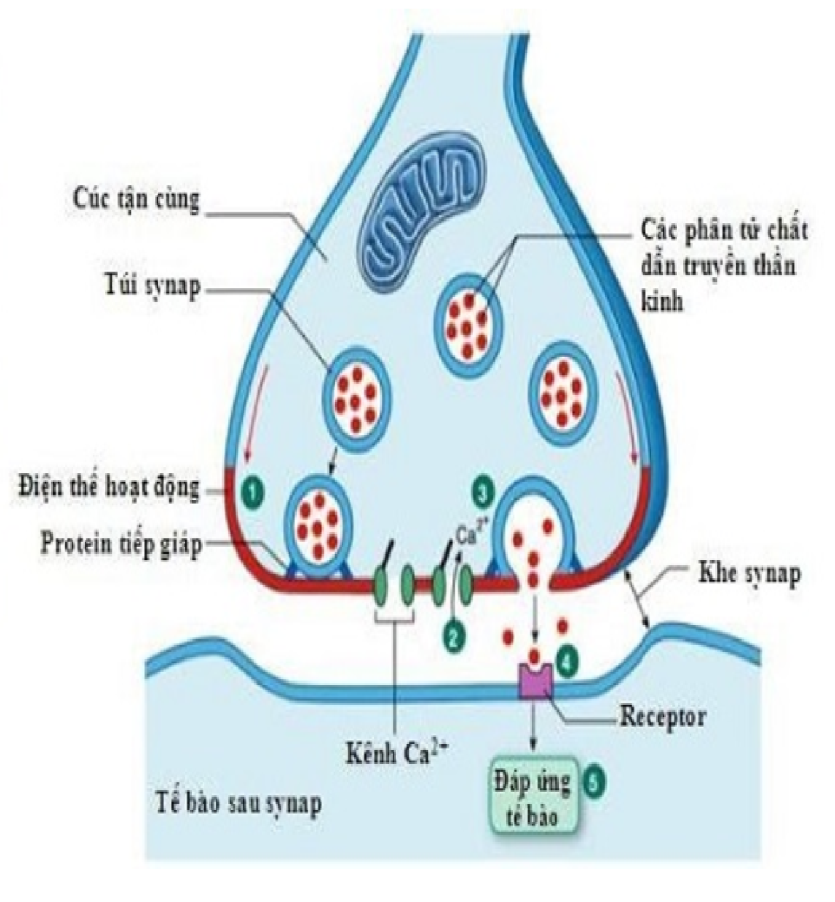
CẤU TẠO VÀ SỰ TRUYỀN TIN QUA SINAP

Slide 9
HỆ THẦN KINH
HỆ
THẦN KINH
THẦN KINH
TRUNG
ƯƠNG
THẦN KINH
NGOẠI BIÊN
THẦN KINH
THỰC VẬT
NÃO BỘ
TỦY GAI
12 ĐÔI
THẦN KINH
SỌ
31 ĐÔI
THẦN KINH
GAI
GIAO CẢM
PHÓ
GIAO CẢM

Slide 10
HỆ THẦN KINH TRUNG ƯƠNG

Slide 11
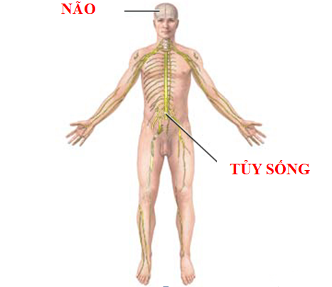
HỆ THẦN KINH TRUNG ƯƠNG

Slide 12
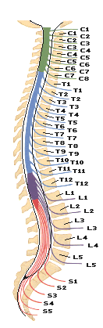
HỆ THẦN KINH
C1 – C4: chi phối đầu-mặt-cổ.
C5 - C8: có 1 đám rồi TK gọi là đám rồi TK cánh tay, chi phối toàn chi trên. => Ứng dụng: gây tê đám rối TK này để phẫu thuật chi trên.
TỦY SỐNG:
PHẦN CỔ
PHÌNH CỔ
Đám rối cánh tay
- DÀI 42- 45 cm
- NẶNG 26- 28 gr
ĐI TỪ BỜ TRÊN C1
ĐẾN BỜ DƯỚI L1 HAY
BỜ TRÊN L2
PHẦN NGỰC
PHẦN THẮT LƯNG
PHÌNH THẮT LƯNG
Đám rối thắt lưng- cùng
NÓN TỦY
CẤU TẠO
DÂY TẬN CÙNG

Slide 13
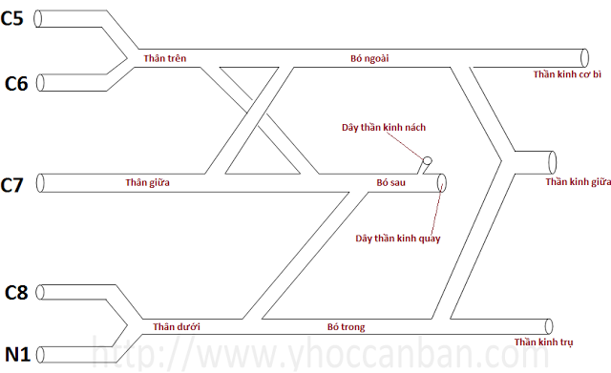
Đám rối thần kinh cánh tay

Slide 14
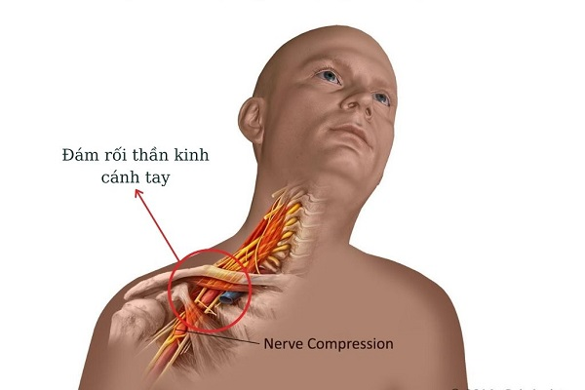
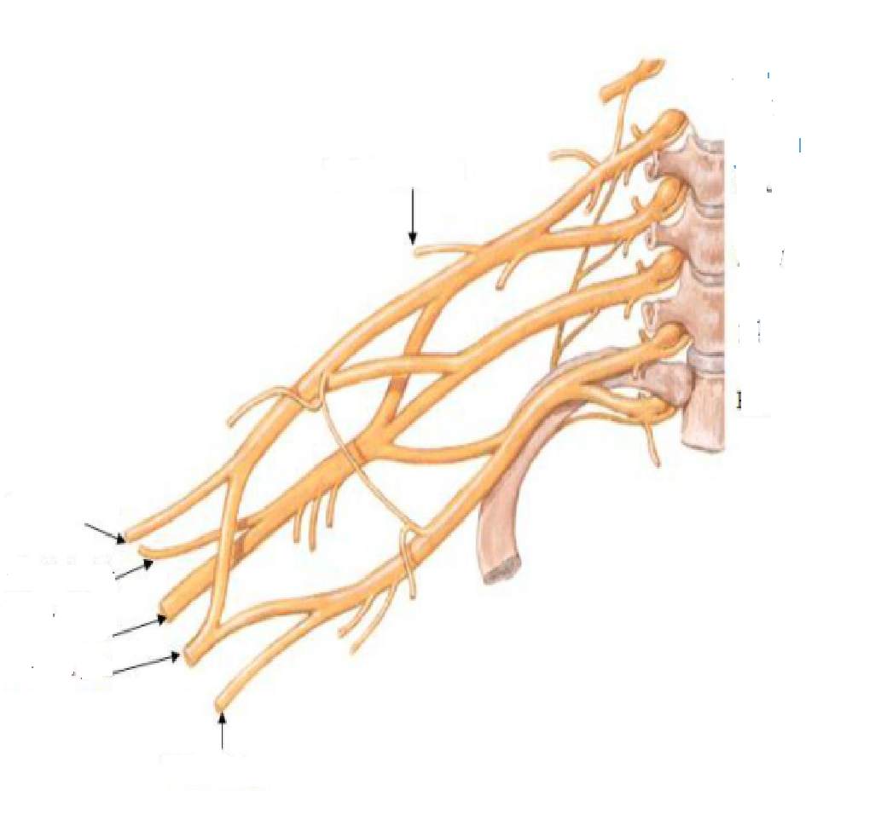
Đám rối thần kinh cánh tay

Slide 15
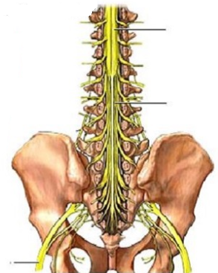
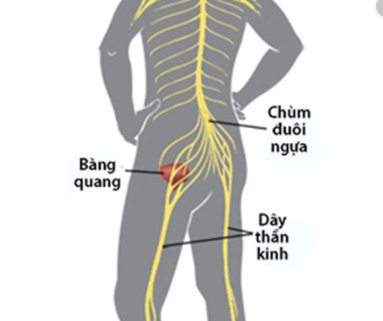
Đám rối thần kinh đuôi ngựa
Tại vùng lưng, rễ TK đi ra và bám vào cơ liên sườn cùng với ĐM liên sườn tạo thành bó mạch TK liên sườn, chi phối co cơ liên suờn.
Tuỷ chạy tới đầu L2 thôi nhưng Màng Não Tuỷ (MNT) thì chạy tới hết vùng Lumbar. MNT chứa dịch não tuỷ.
=> Tuỷ sống nằm trong dịch não tuỷ và dịch não tuỷ nuôi tuỷ sống.
L3, L4 chi phối vùng Tiểu Khung (xương chậu), đi vào mặt trong vùng Hạ Vị (bàng quang, tử cung, sinh dục, trực tràng).
=> BN bị thoát vị tại L3, L4 thì triệu chứng là đau mông trước đùi, tức vùng bàng quang khi mắc tiểu + táo bón.
Khi đi tiểu + đi tiêu được, sẽ giảm đau tắc khắc.
L4, L5 ra mặt ngoài đùi, chạy dọc cẳng chân, tới ngón cái.
=> Nếu đau ngón cái, có thể tổn thương đĩa đệm L4, L5.
L5, X1 + đám rối thắt lưng sau cùng đi về phía sau tạo thành TK toạ,
TK này đi giữa mông, tới khoeo chân, qua xương gót và tới ngón út.
=> khi thoát vị L5, X1 có thể đau TK toạ nhưng ngược lại thì chưa chắc.

Slide 16
Tại vùng lưng, rễ TK đi ra và bám vào cơ liên sườn cùng với ĐM liên sườn tạo thành bó mạch TK liên sườn, chi phối co cơ liên suờn.
Tuỷ chạy tới đầu L2 thôi nhưng Màng Não Tuỷ (MNT) thì chạy tới hết vùng Lumbar. MNT chứa dịch não tuỷ.
=> Tuỷ sống nằm trong dịch não tuỷ và dịch não tuỷ nuôi tuỷ sống.
L3, L4 chi phối vùng Tiểu Khung (xương chậu), đi vào mặt trong vùng Hạ Vị (bàng quang, tử cung, sinh dục, trực tràng).
=> BN bị thoát vị tại L3, L4 thì triệu chứng là đau mông trước đùi, tức vùng bàng quang khi mắc tiểu + táo bón.
Khi đi tiểu + đi tiêu được, sẽ giảm đau tắc khắc.
L4, L5 ra mặt ngoài đùi, chạy dọc cẳng chân, tới ngón cái.
=> Nếu đau ngón cái, có thể tổn thương đĩa đệm L4, L5.
L5, X1 + đám rối thắt lưng sau cùng đi về phía sau tạo thành TK toạ,
TK này đi giữa mông, tới khoeo chân, qua xương gót và tới ngón út.
=> khi thoát vị L5, X1 có thể đau TK toạ nhưng ngược lại thì chưa chắc.

Slide 17
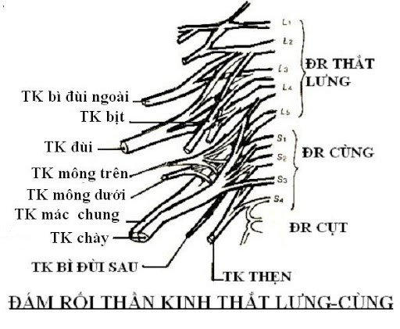

Slide 18
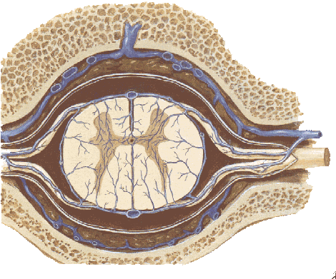
HỆ THẦN KINH
TỦY SỐNG:
VẬN ĐỘNG
LỖ ỐNG TRUNG TÂM
THỰC VẬT
SỪNG TRƯỚC
RỄ TRƯỚC
RỄ BỤNG
SỪNG BÊN
SỪNG SAU
RỄ SAU
RỄ LƯNG
CẢM GIÁC

Slide 19
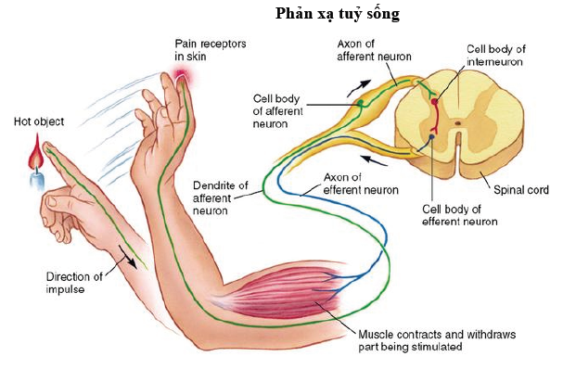
HỆ THẦN KINH
Cơ chế nheo mắt:
- Bộ phận tiếp nhận: đồng tử, đi vào võng mạc.
- dây TK hướng tâm: dây TK II.
- tế bào TK trung gian: đồi thị.
- tế bào TK ly tâm: dây TK III, IV, VI.
- Cơ quan đáp ứng kích thích: cơ chéo (trong + ngoài).
TỦY SỐNG:
CHỨC NĂNG:
Phản xạ da- gân (cho dù cắt đầu ếch thì khi stimuate cơ nó vẫn co vì nó vẫn còn tuỷ => còn phản xạ tuỷ), dẫn truyền và dinh dưỡng.
Một cung phản xạ đơn giản, gồm :
Bộ phận tiếp nhận
Tế bào thần kinh hướng tâm (dây TK cảm giác vì nó về Sừng Sau (chi phối cảm giác).
Tế bào thần kinh trung gian.
Tế bào thần kinh ly tâm.
Cơ quan đáp ứng.
Sừng sau (cảm giác)
Sừng Trước (v/động)

Slide 20
HỆ THẦN KINH
NÃO BỘ
TIỂU NÃO
ĐOAN NÃO
GIAN NÃO/
TRUNG GIAN
THÂN NÃO/
TRỤ NÃO
TRUNG NÃO/
NÃO GIỮA
CẦU NÃO
HÀNH NÃO

Slide 21
NÃO
Não thất bên
Não thất 3
Bán cầu đại não
Gian não
Não thất 4
Trung não
Cầu não
Hành não
Tiểu não
Tủy sống

Slide 22
MÀNG NÃO
Bao bọc xung quanh não bộ là màng não
Có lớp từ ngoài vào trong lần lượt là màng cứng, màng nhện, màng mềm

Slide 23
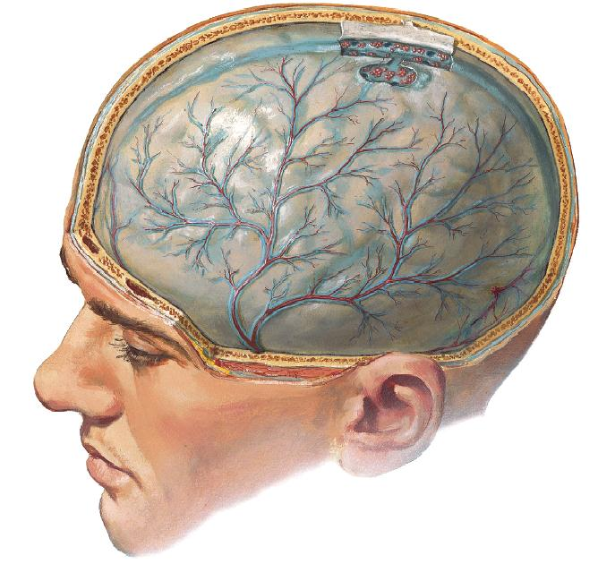
MÀNG NÃO Màng cứng
Nằm ở ngoài cùng, sát xương sọ.
Dày 0,3 – 1 mm.
Bảo vệ TK trung ương.

Slide 24
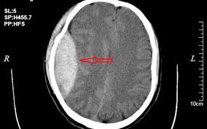
Xuất huyết ngoài màng cứng

Slide 25
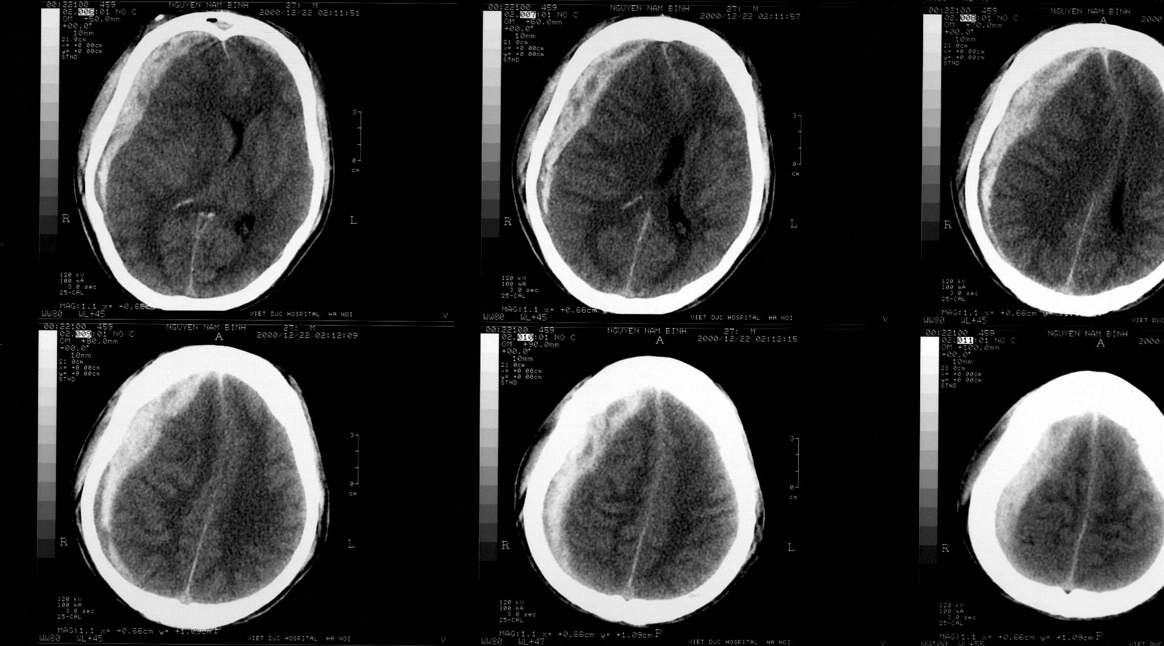
Xuất huyết dưới màng cứng

Slide 26
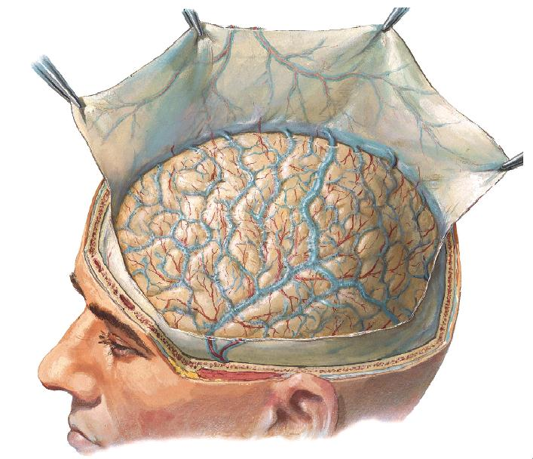
MÀNG NÃO Màng nhện
2 lá: trong và ngoài.
Giữa màng mềm và màng nhện có khoang dưới nhện.

Slide 27
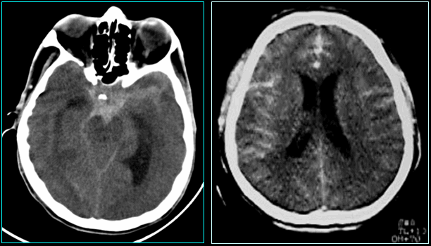
Xuất huyết khoang màng nhện

Slide 28
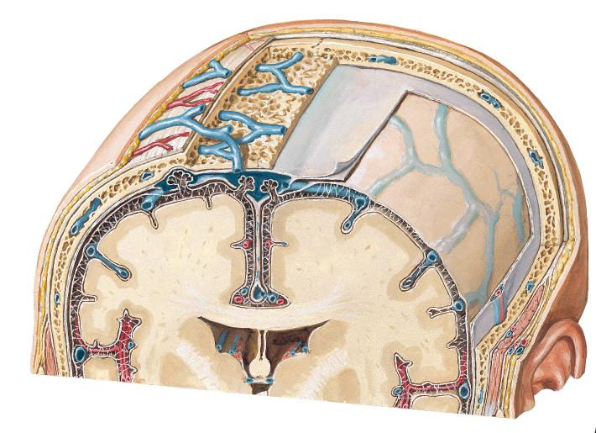
MÀNG NÃO Màng mềm
Chứa nhiều mạch máu nhỏ

Slide 29
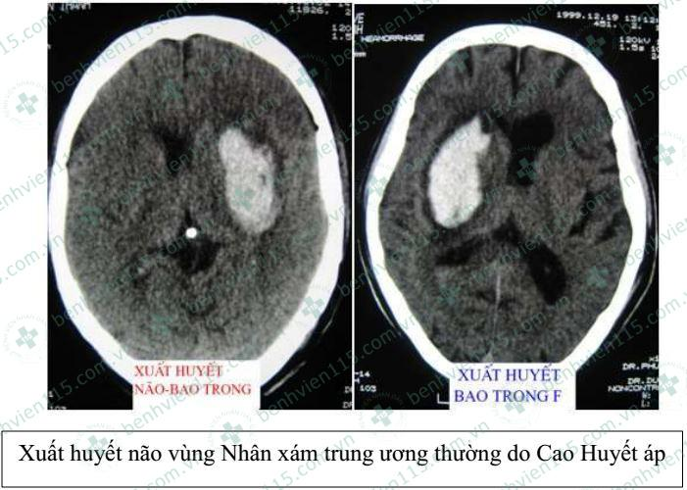
Xuất huyết nội sọ

Slide 30
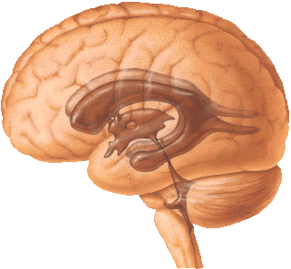
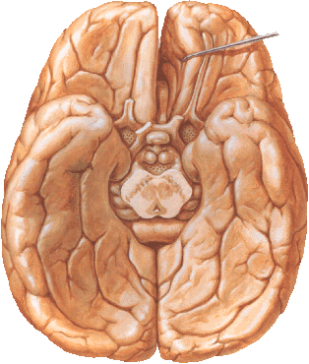
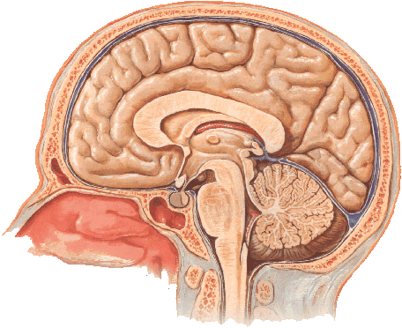
HỆ THẦN KINH
1.ĐOAN NÃO:
1.1- HÌNH THỂ NGOÀI:
MẶT TRÊN NGOÀI
MẶT DƯỚI
MẶT TRONG

Slide 31
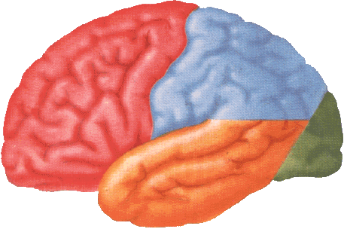
HỆ THẦN KINH
1- ĐOAN NÃO:
1.1- HÌNH THỂ NGOÀI:
CÁC RÃNH CHÍNH
RÃNH TRUNG TÂM
(ROLANDO)
RÃNH ĐỈNH
CHẨM NGOÀI
THÙY ĐỈNH
THÙY TRÁN
THÙY
CHẨM
THÙY THÁI DƯƠNG
RÃNH BÊN( SYLVIUS)

Slide 32
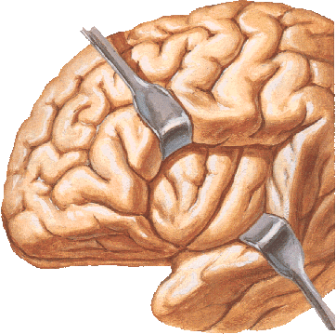
HỆ THẦN KINH
1- ĐOAN NÃO:
1.1- HÌNH THỂ NGOÀI:
1.1.1- MẶT TRÊN NGOÀI:
THÙY ĐẢO

Slide 33
HỆ THẦN KINH
Rãnh cựa có "diện thị giác": dây TK số 2 xuất phát từ võng mạc chạy tới Rãnh Cựa, phần "diện thị giác". Khi đường đi của TK 2 bám lên trên phần "diện thị giác" tại võ não, vùng Thuỳ Chẩn thì mới thấy được. Nếu xuất huyết ở rãnh cựa ·=> ko thấy gì cả.
1- ĐOAN NÃO:
1.1- HÌNH THỂ NGOÀI:
1.1.2- MẶT TRONG:
RÃNH TRUNG TÂM
TRẺ VIỀN
RÃNH ĐỈNH
CHẨM TRONG
RÃNH ĐAI
THỂ CHAI
RÃNH THỂ CHAI
RÃNH CỰA

Slide 34
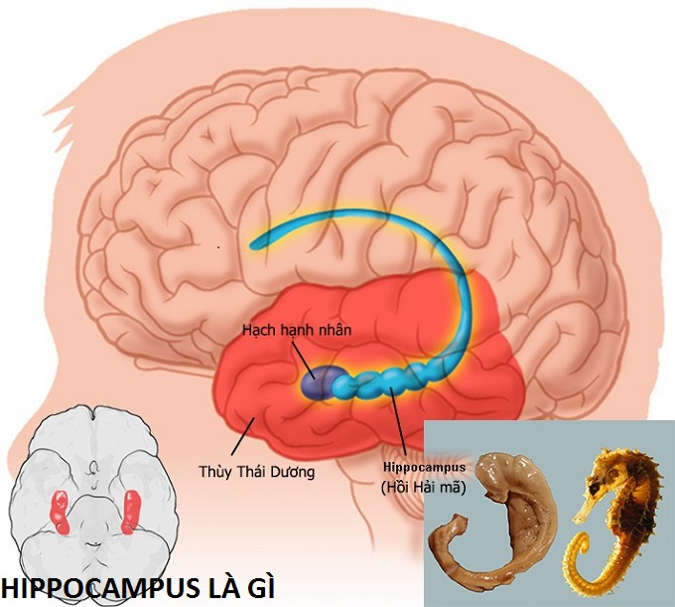
HỒI HẢI MÃ
HHM dùng để save data dài hạn, và định hướng ko gian.

Slide 35
HỆ THẦN KINH
1- ĐOAN NÃO:
1.2- HÌNH THỂ TRONG:
Chất xám:
Vỏ đại não: trung khu thần kinh cao cấp nhất, chỉ huy sự hoạt động thống nhất của cơ thể.
Các nhân xám trung ương: trung khu vận động hệ tháp và trung khu vận động ngoại tháp.
Chất trắng:
Các bao chất trắng: liên hợp, tạo thành các bó và dẫn truyền các xung động thần kinh.

Slide 36
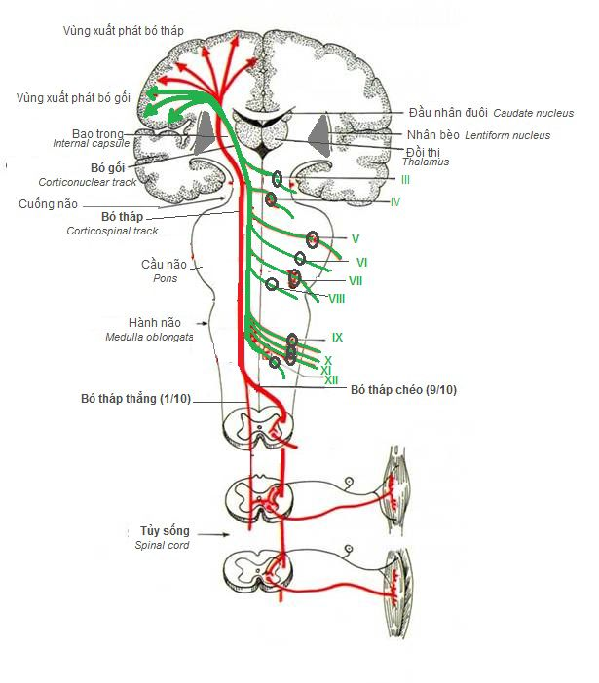
HỆ THÁP

Slide 37
Hệ tháp (gồm bó tháp + bó gối) chi phối hoạt động hữu ý.
=> thuộc hệ TK động vật.
Bó Tháp x/phát từ nhân xám TW ở vỏ não, sau đó đi xuống hành não, 9/10 bó tháp sẽ di chuyển sang phía đối diện để chi phối cho h/động co cơ. Còn 1/10 đi xuống tuỷ sống, sau đó cũng sẽ bắt chéo qua phía đối diện luôn.
=> việc ta co cơ bên này sẽ do bán cầu đại não nửa bên kia chi phối.
Bó Gối cũng x/phát từ nhân xám TW ở vỏ não, đi theo đường đi của dây TK III tới XII, tới vùng Trung Não, Cầu Não, Hành Não bắt chéo qua để chi phối co cơ ở đầu-mặt-cổ vì 3 vùng này là nguyên uỷ của các đôi dây TK đó.

Slide 38
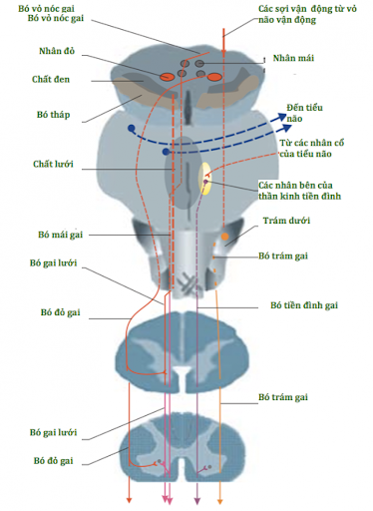
HỆ NGOẠI THÁP

Slide 39
Hệ Ngoại Tháp điều tiết h/động ngoài ý muốn nhưng vẫn theo hữu ý.
VD: khi đi 2 tay ta đánh tới trước sau để ko bị mất thăng bằng. Nhưng ta vẫn có thể điều tiết nó ngưng đánh tay.
VD: sau tai biến, BN mắc hội chứng Ngoại Tháp. BN rung vô thức, ko thể điều khiển hết rung được.
Bó đỏ gai: điều hoà co cơ. VD: ra lệnh cho tay nắm lấy li nước.
Bó mái gai: điều tiết nghe nhìn, tác động lên các y/tố bảo vệ chúng ta. VD: khi ai đó giơ tay chĩa vào mắt chúng ta, lập tức ta nhắm mắt lại.
Bó tiền định: giúp giữ thăng bằng. VD: khi đi xe đạp, ta ko té vì có Bó Tiền Đình. Uống rượu, Bó Tiền Định bị ảnh hưởng => đi loạng choạng.
Bó trám gai: tham gia cùng Tiểu Não điều hoà trương lực cơ.VD: tay ta đang nắm, ta muốn nó nắm chặt hơn => nó nắm chặt hơn.

Slide 40
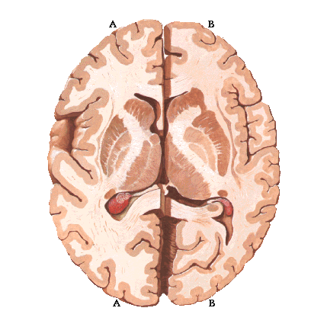
CHẤT XÁM - CHẤT TRẮNG
Chất xám
Chất trắng
Chất xám là tập hợp những thân nơ-ron và các sợi ko bao myelin.
Chất xám là tập hợp các sợi có bao myelin.

Slide 41
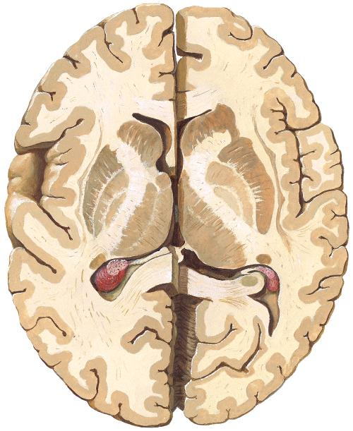
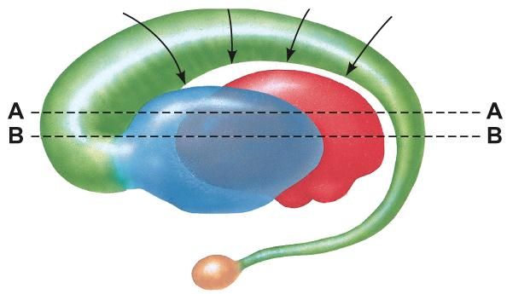
Các nhân xám trung ương:
Nhân đuôi
Nhân bèo
Nhân trước tường
Các bao chất trắng:
Bao trong
Bao giữa
Bao ngoài cùng

Slide 42
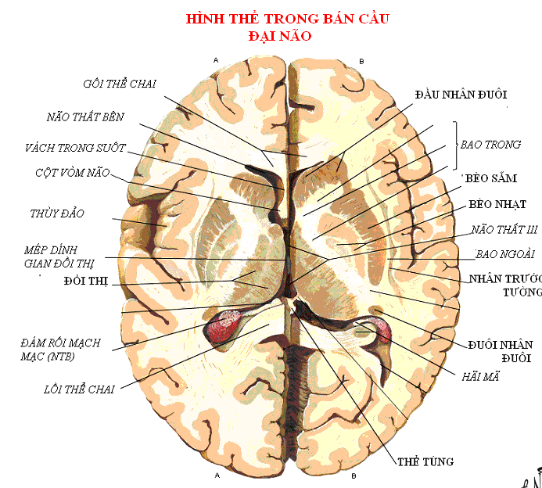

Slide 43
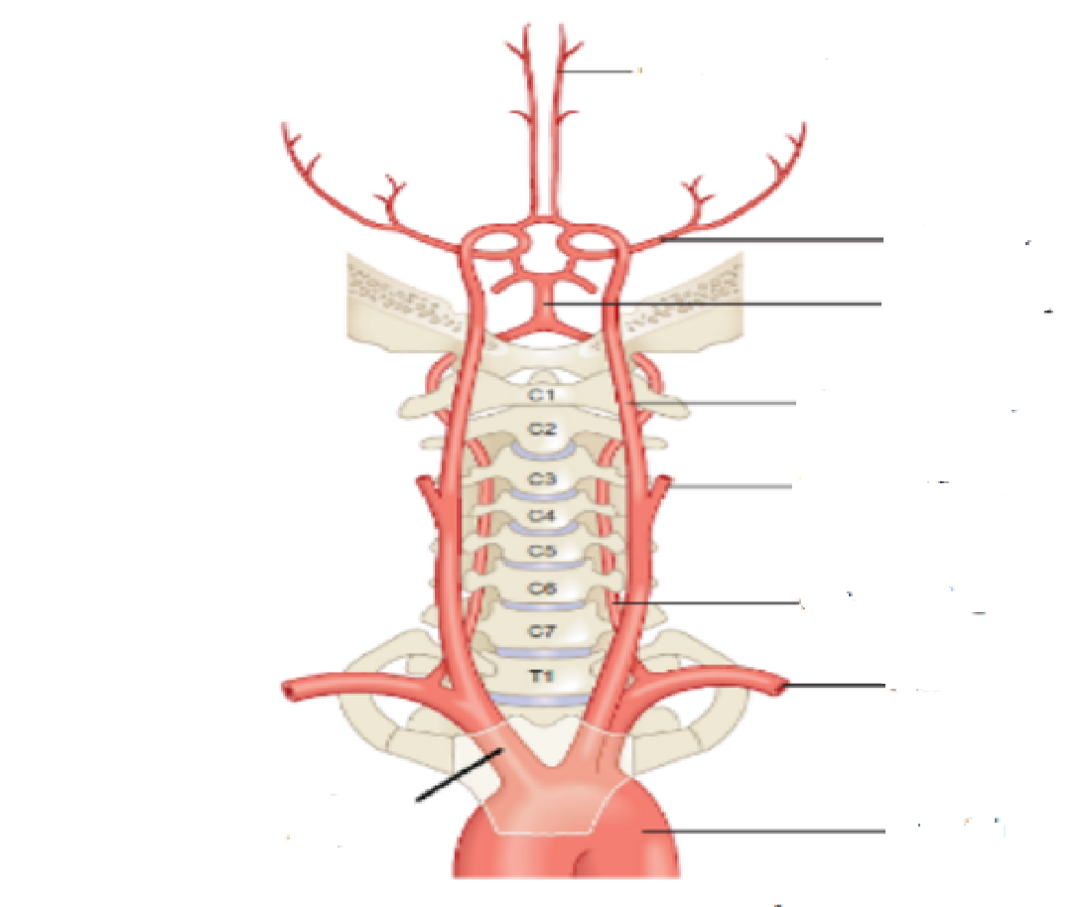

Slide 44
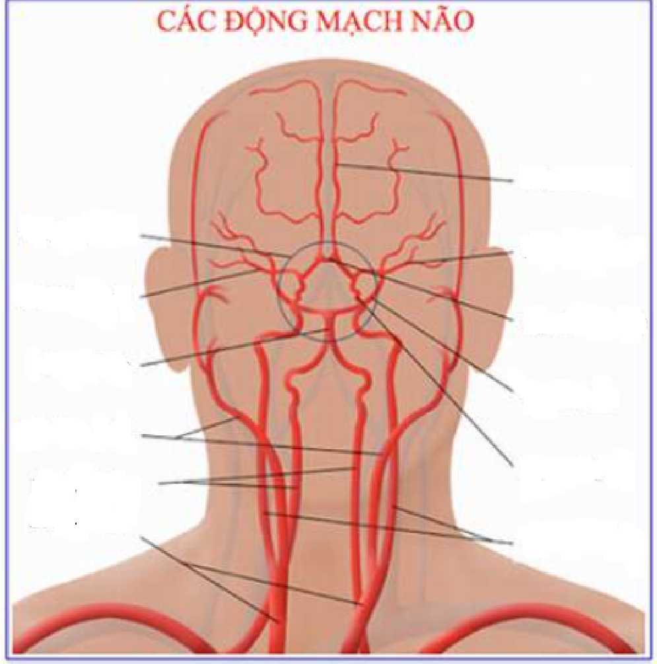

Slide 45
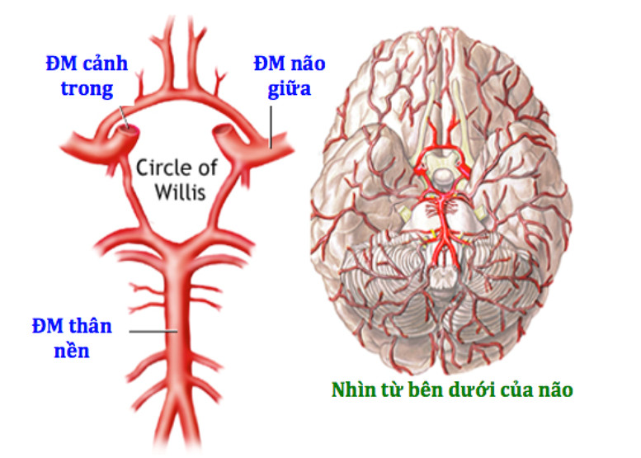
HỆ THẦN KINH
1- ĐOAN NÃO:
1.3-MẠCH MÁU NUÔI
Hệ thống mạch máu nuôi não gồm:
ĐM não trước.
ĐM não giữa.
ĐM não sau.

Slide 46
HỆ THẦN KINH
1- ĐOAN NÃO:
1.4-SỰ LƯU THÔNG DỊCH NÃO TỦY
Dịch não tủy do đám rối mạch mạc tiết (Đám Rối Mạch Mạc ở Não Thất Bên tiết ra ion Na+ để tạo Áp Suất Thẩm Thấu kéo nước trong máu vào Não Thất, kéo luôn cả chất dinh dưỡng và gluco, protein. )
Tổng thể tích dịch não tủy: 80 – 150ml
1h sản sinh ra khoảng 2ml DNT
Chức năng: dinh dưỡng, đào thải, bảo vệ
Não thất: 2 não thất bên
1 não thất ba
1 não thất tư

Slide 47
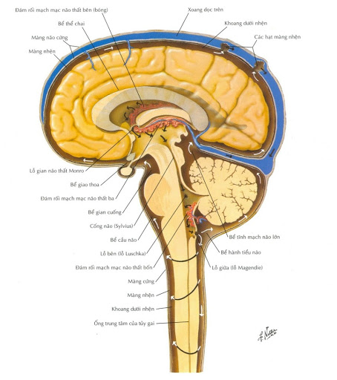
Sự thành lập dịch não tủy

Slide 48
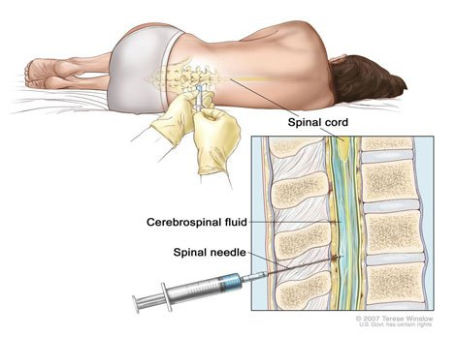
Tư thế chọc DNT

Slide 49
Vị trí: dưới L2, tốt nhất là L4, L5. Vì trên L2 là tuỷ sống => gây tổn thương tuỷ.​
​Đám Rối Mạch Mạc tạo DNT => DNT circulate => tái hấp thu => đổ lại hệ thống tuần hoàn => DNT luôn ổn định ở thể tích (V) nhất định.​
​Tư thế ngồi: vì khi chọc lấy dịch não tuỷ (approx. 10ml), não tuỷ mất đi 10ml, mà 1h sinh ra 2ml => phải nằm 5h sau khi lấy để cân bằng lại V(DNT). ​
Trong ống dịch não tuỷ có 4 cục Hạnh Nhân, nếu BN lấy tuỷ ở tư thế ngồi hoặc ngồi dậy đột ngột, V bên trong DNT giảm => Hạnh Nhân di chuyển xuống Hành Não => BN sẽ có nguy cơ bị Tụt Hạnh Nhân Tiểu Cầu Não (kẹt não). Mà khi kẹt thì nó sẽ affect Hành Não mà Hành Não là nguyên uỷ dây TK X liên quan tim => gây ngưng tim.​
​TH BN bị tăng áp lực nội sọ (tăng áp lực dịch tuỷ ở bên trong), khi đâm vào lấy DNT, dịch sẽ bắn ra thành tia => giảm V đột ngột => tụt não => ko chọc DNT.​

Slide 50
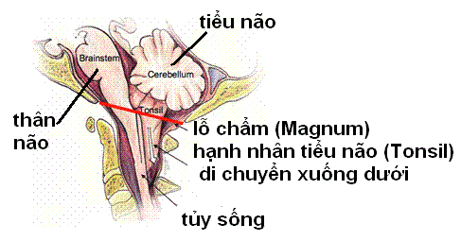
Tụt hạnh nhân TCN

Slide 51
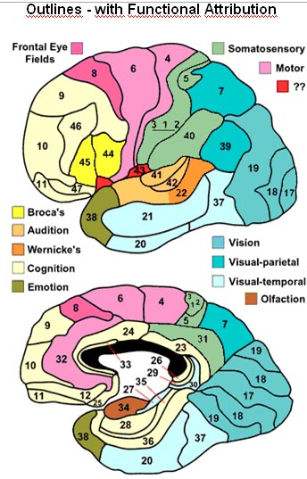
HỆ THẦN KINH
1- ĐOAN NÃO:
1.5-ĐỊNH KHU CHỨC NĂNG
Thùy trán:
Vận động, nhận thức.
Vùng ngôn ngữ Broca.
Thùy đính:
Cảm giác.
Thùy thái dương:
Thính giác, kí ức thị giác.
Vùng ngôn ngữ Wernicke
Thùy chẩm: diện thị giác.

Slide 52
Định khu 1,2,3: cảm giác mang tính sơ cấp: nóng, lạnh, đau (Thuỳ Đỉnh).​
Định khu 4,6: vận động sơ cấp (Thuỳ Trán).​
Định khu 5,7: cảm giác tinh vi (i.e sờ xem object đó tròn hay méo) cho chi dưới.​
Định khu 39: cảm giác tinh vi cho chi trên.​
Định khu 9: cảm giác về thị trường.​
Định khu 9,10,11,12: vùng nhận thức.​
Định khu 17: thị giác sơ cấp (biết sáng, tối).​
Định khu 18,19: thị giác tinh vi (biết object đó là gì)​
Định khu 20,21: kí ức thị giác.​
Định khu 22: ngôn ngữ nhận thức. Khi bị hurt, nói được nhưng ko hiểu ý nghĩa và logic được chính câu nói của họ.​

Slide 53
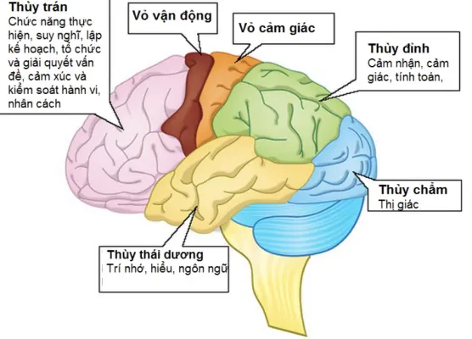

Slide 54
GIAN NÃO
Gian não gồm:
Đồi não
Vùng trên đồi
Vùng hạ đồi
Vùng sau đồi

Slide 55
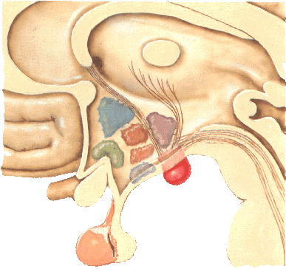
GIAN NÃO
Women thời kì cho con bú ko có kinh vì giai đoạn này Hạ Đồi sinh Piolactin tạo sữa, ko sinh FSH và LH nữa.
ĐỒI NÃO:
VÙNG TRÊN ĐỒI
VÙNG SAU ĐỒI
ĐỒI THỊ
VÙNG DƯỚI ĐỒI
ĐỒI NÃO

Slide 56
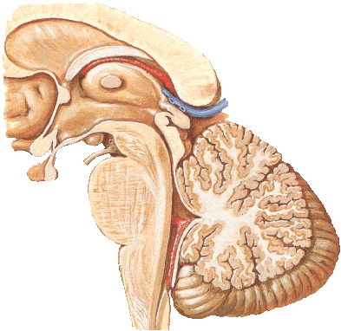
GIAN NÃO
ĐỒI NÃO:
CUỐNG THỂ TÙNG
KÍCH THƯỚC: 5- 8mm
TUYẾN NỘI TIẾT
THỂ TÙNG
MELATONIN
VÙNG TRÊN ĐỒI

Slide 57
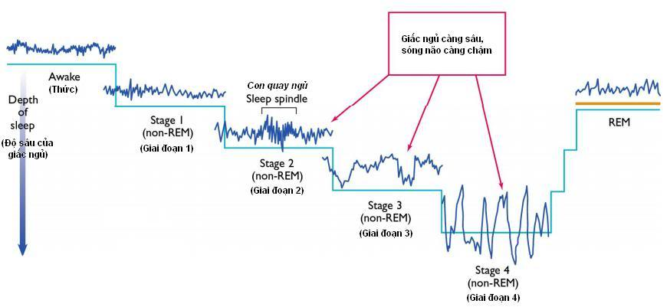
2 loại giấc ngủ và giai đoạn ngủ

Slide 58
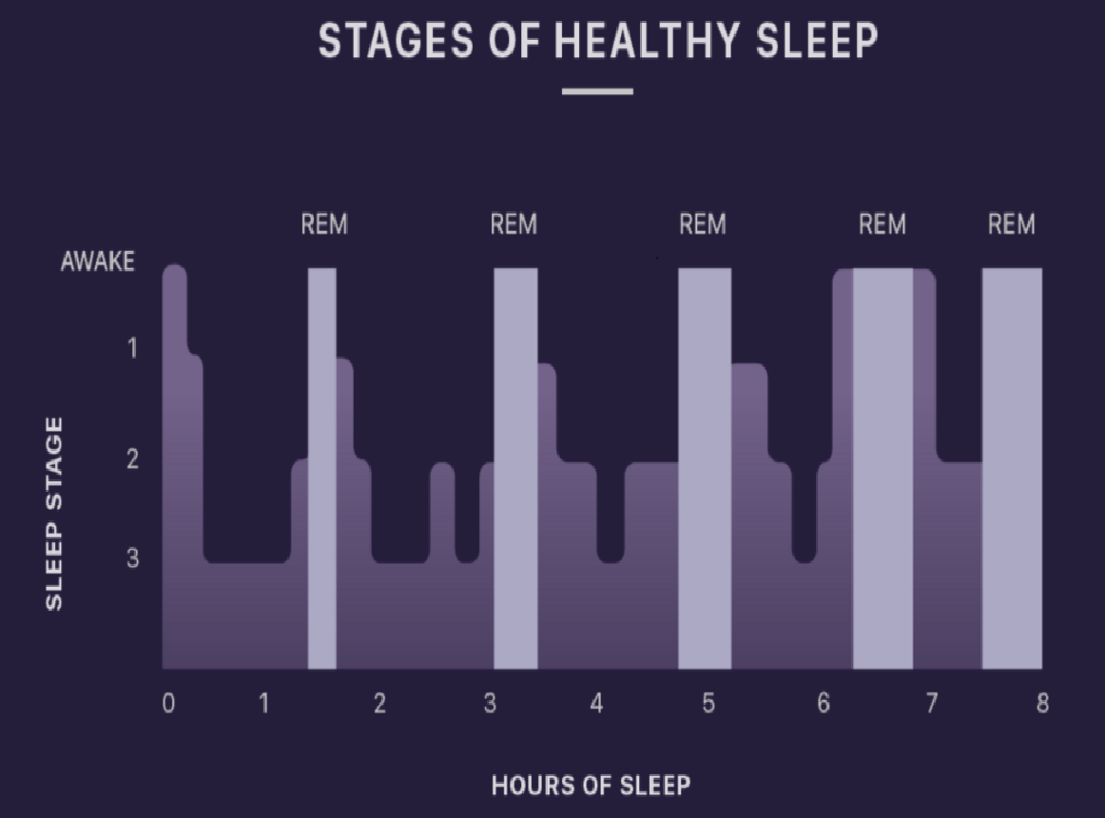

Slide 59
HỆ THẦN KINH
3. THÂN NÃO:
HÌNH THỂ NGOÀI:
Trung não: 2 cuống tiểu não, củ não sinh tư, cống não Sylvius
Cầu não: cầu nối trung não (trên) – hành não (dưới) – tiểu não (sau)
Hành não: gần giống tủy sống

Slide 60
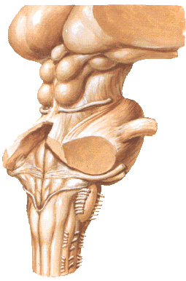
HỆ THẦN KINH

Slide 61
HỆ THẦN KINH
6. TIỂU NÃO:
HÌNH THỂ NGOÀI:
2 bán cầu tiểu não ( thùy trước – thùy sau)
Thùy nhộng
HÌNH THỂ TRONG:
Vỏ chất xám bên ngoài, chất trắng bên trong
CHỨC NĂNG:
Điều hòa trương lực cơ
Điều hòa sự thăng bằng cơ thể
Điều hòa các cử động theo ý muốn

Slide 62

HỆ THẦN KINH
6- TIỂU NÃO:
CHẤT XÁM
CHẤT TRẮNG
CÂY SỐNG TIỂU NÃO

Slide 63
HỆ THẦN KINH NGOẠI BIÊN

Slide 64

12 ĐOÂI THẦN KINH SỌ
THAÀN KINH KHÖÙU GIAÙC
I
II
THAÀN KINH THÒ GIAÙC
III
IV
THAÀN KINH VAÄN NHAÕN
VI
V
THAÀN KINH ROØNG ROÏC
THAÀN KINH SINH BA
VII
VII’
THAÀN KINH V.N. NGOAØI
THAÀN KINH MAËT
VIII
THAÀN KINH TRUNG GIAN
THAÀN KINH TÑ – OÁC TAI
IX
THAÀN KINH THIEÄT HAÀU
XI
THAÀN KINH LANG THANG
XII
THAÀN KINH PHUÏ
X
THAÀN KINH HAÏ THIEÄT

Slide 65
12 ĐÔI THẦN KINH SỌ
DÂY
CẢM GIÁC
DÂY I
KHỨU GIÁC
DÂY II
THỊ GIÁC
DÂY VIII
TIỀN ĐÌNH
ỐC TAI

Slide 66

Dây thần kinh số I

Slide 67

Dây thần kinh số II

Slide 68


Slide 69


Slide 70

Dây thần kinh số VIII

Slide 71
12 ĐÔI THẦN KINH SỌ
DÂY
VẬN ĐỘNG
DÂY III
VẬN NHÃN
DÂY IV
RÒNG RỌC
(Nhỏ nhất)
DÂY VI
VẬN NHÃN
NGOÀI
DÂY XI
DÂY PHỤ
DÂY XII
VẬN ĐỘNG
LƯỠI

Slide 72
dây TK III: giúp mắt nhìn thẳng.
dây TK IV: giúp mắt nhìn lên trên + xuống.
dây TK VI: giúp mắt liếc trái + phải.
dây TK XI: chi phối toàn bộ cơ ức đòn chũm và 1 phần cơ thang.
dây TK XII: da cổ + 1/3 sau lưỡi, đóng nắp thanh môn.

Slide 73

Dây thần kinh số III, IV, VI

Slide 74


Slide 75

Dây thần kinh số XI

Slide 76

Dây thần kinh số XII

Slide 77
12 ĐÔI THẦN KINH SỌ
DÂY
HỖN HỢP
DÂY V
TAM THOA
DÂY VII
MẶT
DÂY IX
THIỆT HẦU
DÂY X
LANG THANG

Slide 78
Dây TK V: Nhánh mắt (V1): Nhánh đầu tiên kiểm soát cảm giác ở mắt, mí mắt trên và trán. Nhánh hàm trên (V2): Nhánh thứ hai kiểm soát cảm giác ở mí mắt dưới, má, lỗ mũi, môi trên và nướu trên. Nhánh hàm dưới (V3): Nhánh thứ ba kiểm soát các cảm giác ở hàm, môi dưới, nướu dưới và một số cơ dùng để nhai.
Dây TK VII: chi phối vận động các cơ bám da mặt, và cảm giác bao gồm vị giác (ở 2/3 lưỡi trước).
Dây TK IX: chi phối cử động nuốt, hoạt động của cơ ở vùng hầu và vùng họng.
Dây TK X: chịu trách nhiệm chi phối cảm giác và vận động cho nhiều hệ cơ quan như các bộ phận ở vòm họng, hầu họng, gốc lưỡi, tim và hệ tiêu hoá,…

Slide 79

Dây thần kinh số V

Slide 80

Dây thần kinh số VII

Slide 81

Dây thần kinh số IX

Slide 82

Dây thần kinh số X

Slide 83
HỆ THẦN KINH THỰC VẬT HỆ THẦN KINH TỰ CHỦ
* Bao gồm: Giao cảm, Đối giao cảm
* Cấu tạo:
- Trung khu thần kinh tự chủ: gồm các nhân ở trong não hay tuỷ gai.
- Các sợi thần kinh.
- Các hạch thần kinh tự chủ:
+ Hạch cạnh sống.
+ Hạch trước tạng.
+ Hạch tận cùng

Slide 84

Nhân các thần kinh sọ: III, VII, IX, X.

Slide 85
Cơ quan | Kích thích hệ giao cảm | Kích thích hệ đối giao cảm
Mắt | Giãn đồng tử | Co đồng tử.
Tuyến nước bọt | Giảm tiết | Tăng tiết.
Phế quản | Giãn | Co
Tim | Tăng nhịp tim, tăng sức co bóp cơ tim | Giảm nhịp tim, giảm sức co bóp cơ tim.
Ruột | Giảm trương lực và nhu động | Tăng trương lực và nhu động.
Gan | Giải phóng glucose | Tổng hợp glycogen.
Dương vật | Phóng tinh | Cương
Các tiểu động mạch: Tạng ở bụng. Cơ Da | Co Co Co | Không Không Không
Chuyển hóa cơ sở | Tăng | Không
Hoạt động tinh thần | Tăng | Không

Slide 86


